Slide 1
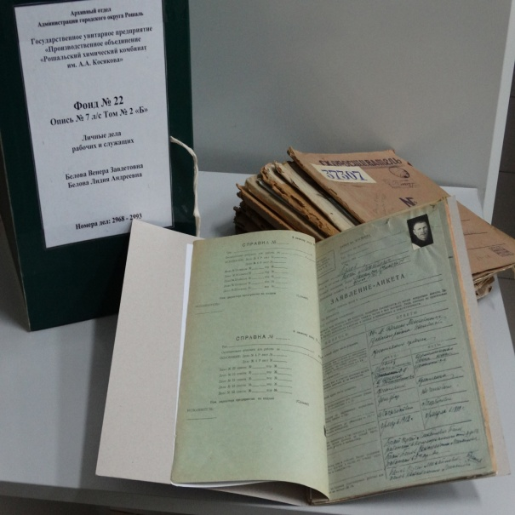
Архивный отдел
Администрации городского округа Рошаль

Slide 2
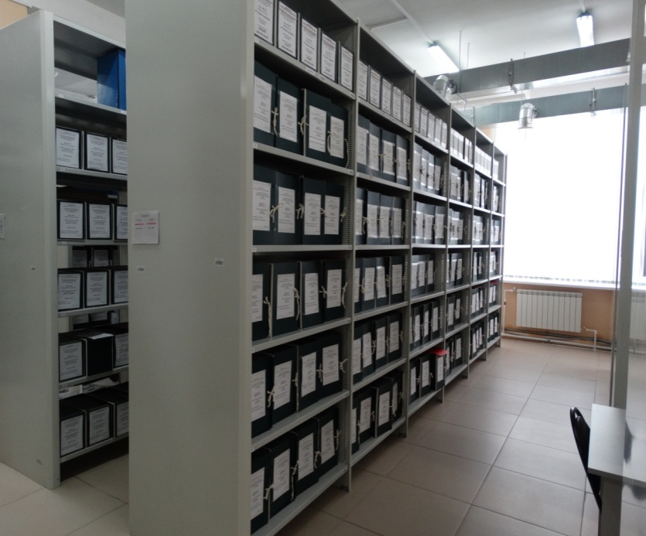
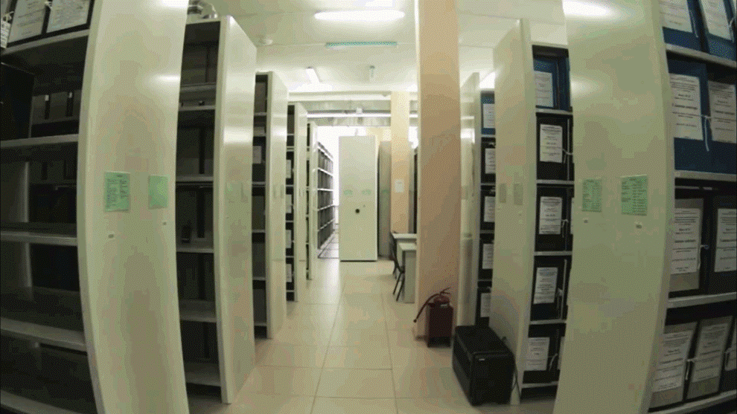
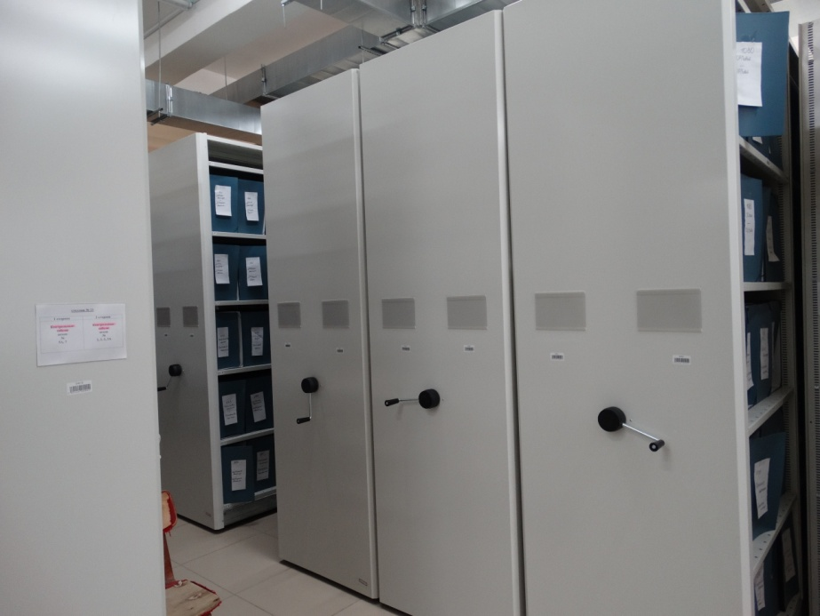
Деятельность городского архива осуществляется с 1995 года
(с 2008 года - архивный отдел Администрации города Рошаль).
Архив занимает помещение площадью -
700 кв.м., из них 400 кв.м. - архивохранилище.
Архив оборудован современными стационарными и передвижными металлическими стеллажами протяженностью 2816 п.м.
Оснащен: системой автоматической пожарной сигнализации, системой автоматического пожаротушения, охранной сигнализацией, вентиляционной системой, камерой видеонаблюдения, оборудованием для поддержания температурного режима.
В Архиве на 01.01.2019 г.
за период 1921-2015 гг. числится:
фондов - 56
описей дел – 90
единиц хранения – 78684

Slide 3
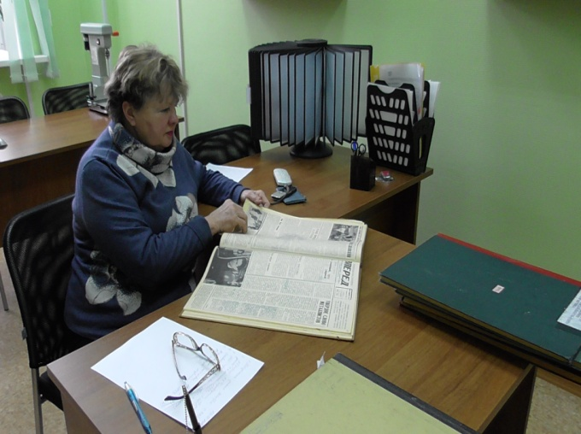
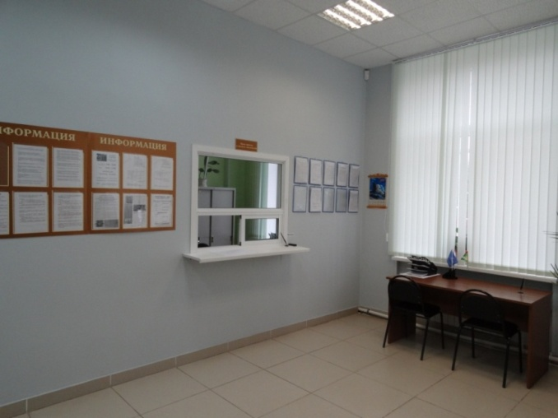
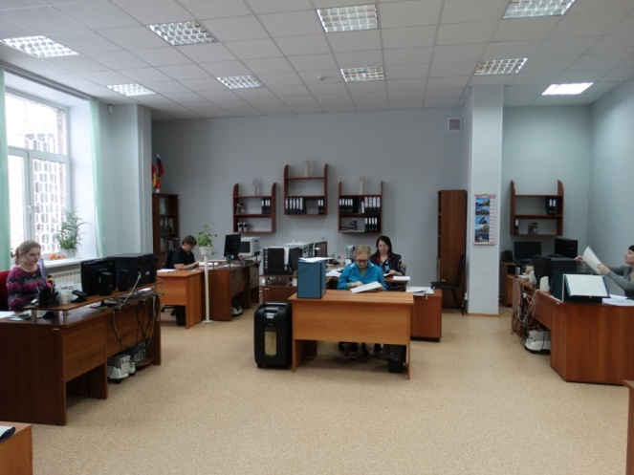
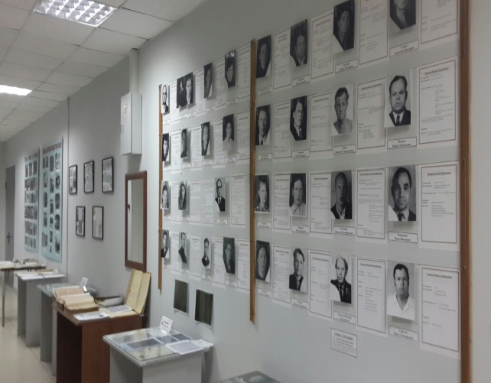
В Архиве предусмотрены: комната для приема посетителей, читальный зал, рабочие комнаты для сотрудников, комната для акклиматизации документов, вспомогательные площади (используются для проведения выставок). Каждое рабочее место оборудовано современной компьютерной техникой, установлены сканеры, множительная техника.
Читальный зал
Комната для
приема
посетителей
Рабочая комната сотрудников
Вспомогательные площади

Slide 4
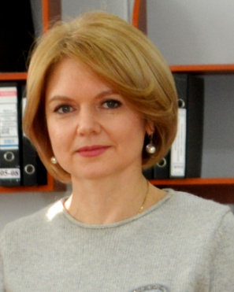
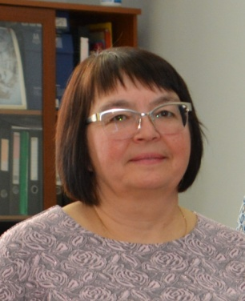
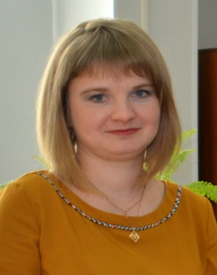
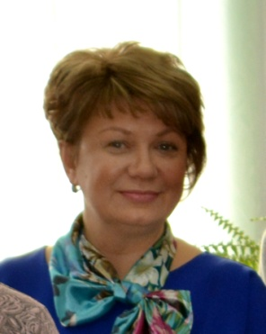
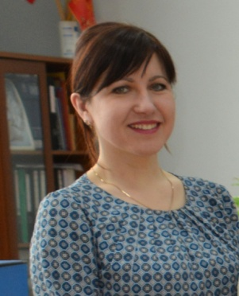
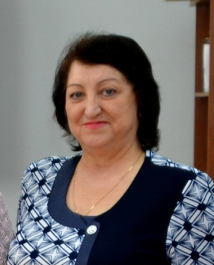
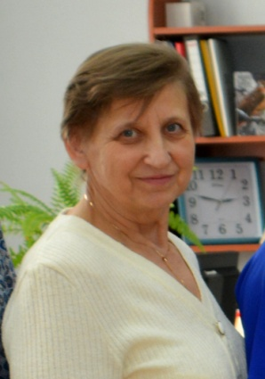
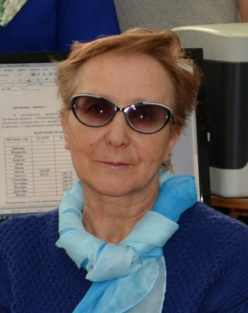
КОЛЛЕКТИВ
АРХИВА
Желтова
Алла Борисовна
Варлыгина
Наталья Владимировна
Немтырева
Юлия Андреевна
Жукова
Ольга Анатольевна
Лашнева
Юлия Николаевна
Селиверстова
Вера Петровна
Генералова
Анастасия Феодосеевна
Буркова
Валентина Модестовна

Slide 5
Деятельность Архива направлена на реализацию приоритетных задач в сфере архивного дела и на сохранение достигнутых показателей:
обеспечение сохранности архивных документов и создание условий их хранения на всех видах носителей
эффективное внедрение автоматизированных технологий
обеспечение выполнения показателей качества и количества услуг
повышение информационного потенциала архивных документов и уровня доступности архивной информации посредством сети Интернет

Slide 6
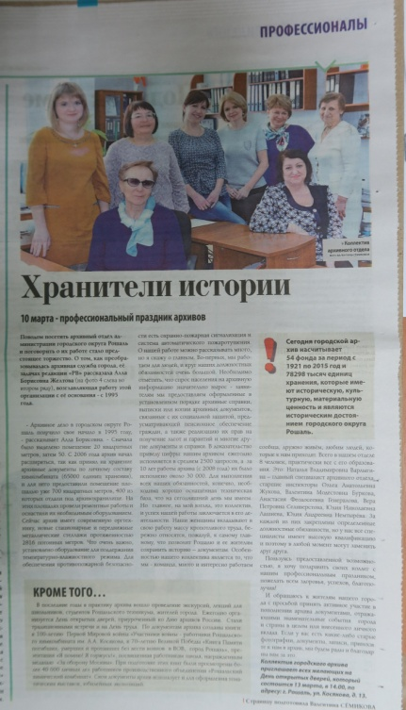
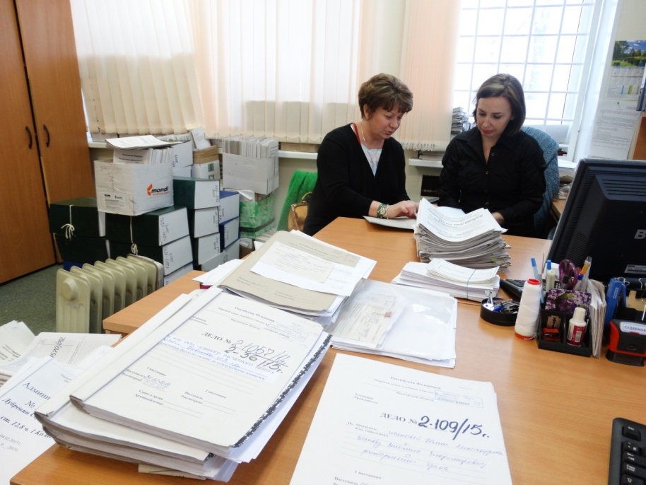
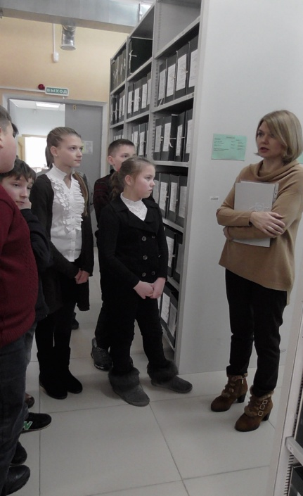
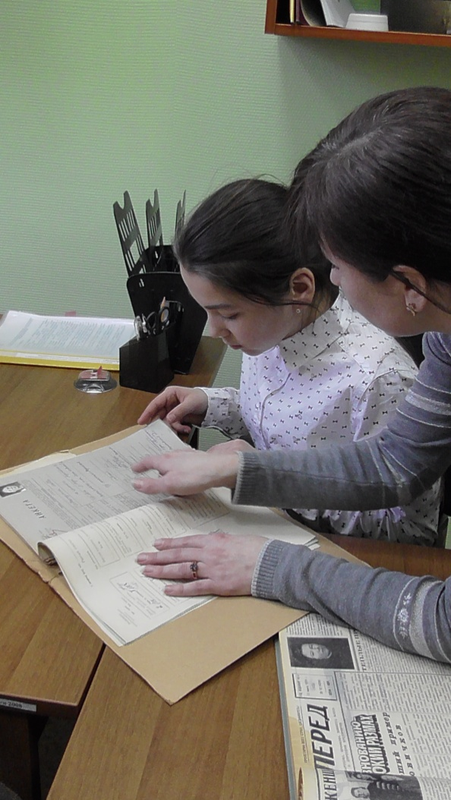
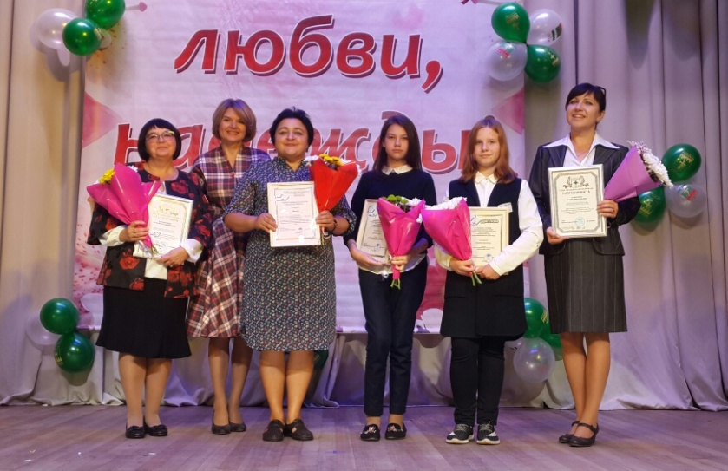
ИТОГИ ДОСТИЖЕНИЯ ПОКАЗАТЕЛИ

Slide 7
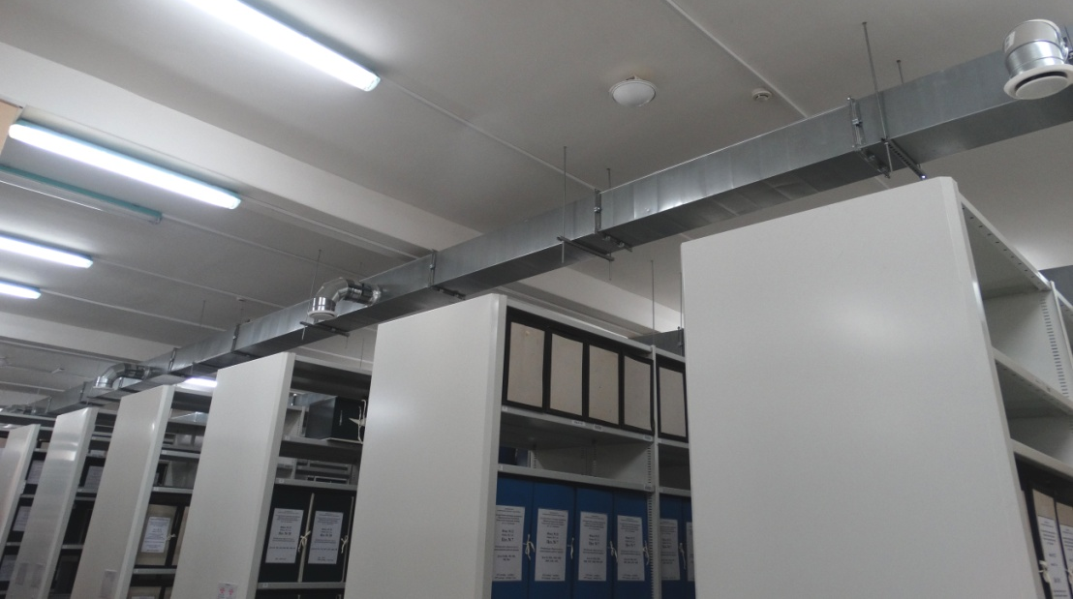
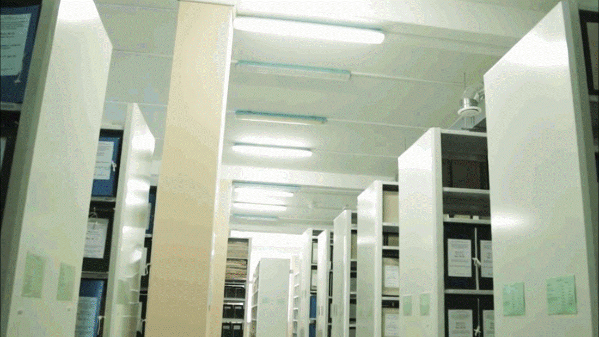
Обеспечение сохранности архивных фондов
Соблюдение режимов:
охранного,
противопожарного,
санитарно-гигиенического,
температурно-влажного
светового.
Проверка наличия и состояния архивных документов.
В среднем Архив ежегодно проверяет до 9500 ед.хр.

Slide 8
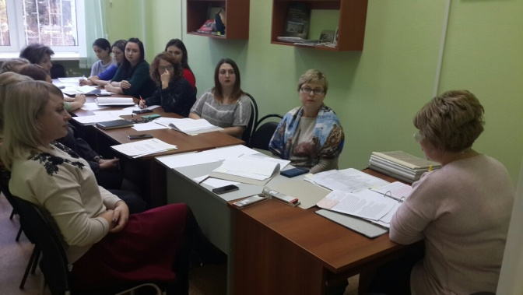
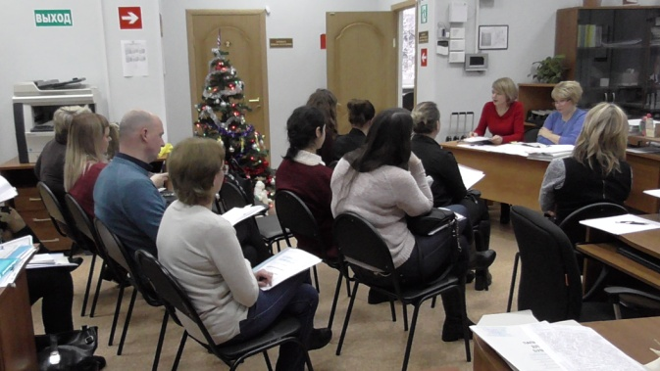
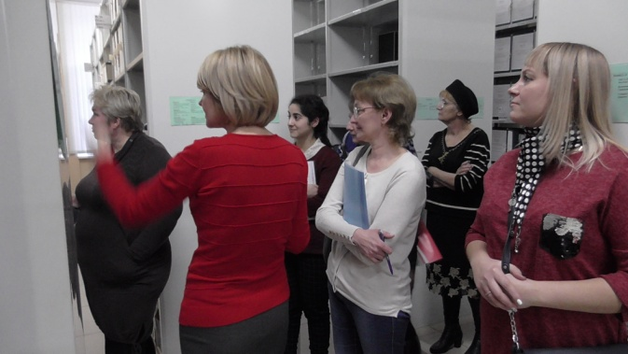
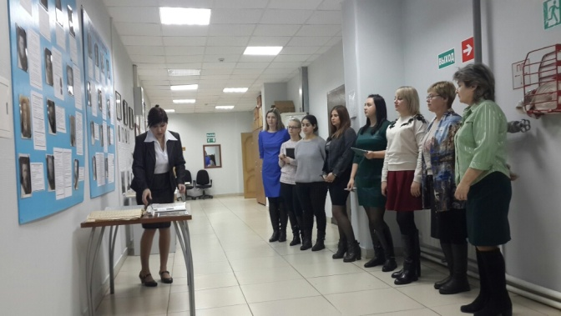
Архив тесно сотрудничает с организациями - источниками комплектования.
Ежегодно Архивом осуществляется координация деятельности организаций в области архивного дела и делопроизводства.
Ежегодно проводятся семинары.
Оказывается методическая и практическая помощь организациям всех форм собственности.
Участники семинара не только изучают и обсуждают нормативные документы, но и наглядно знакомятся с методами сохранности архивных документов.
Для участников семинара проводятся выставки , которые знакомят гостей с историей города , а главное, показывают необходимость сохранения архивных документов для будущего поколения.

Slide 9
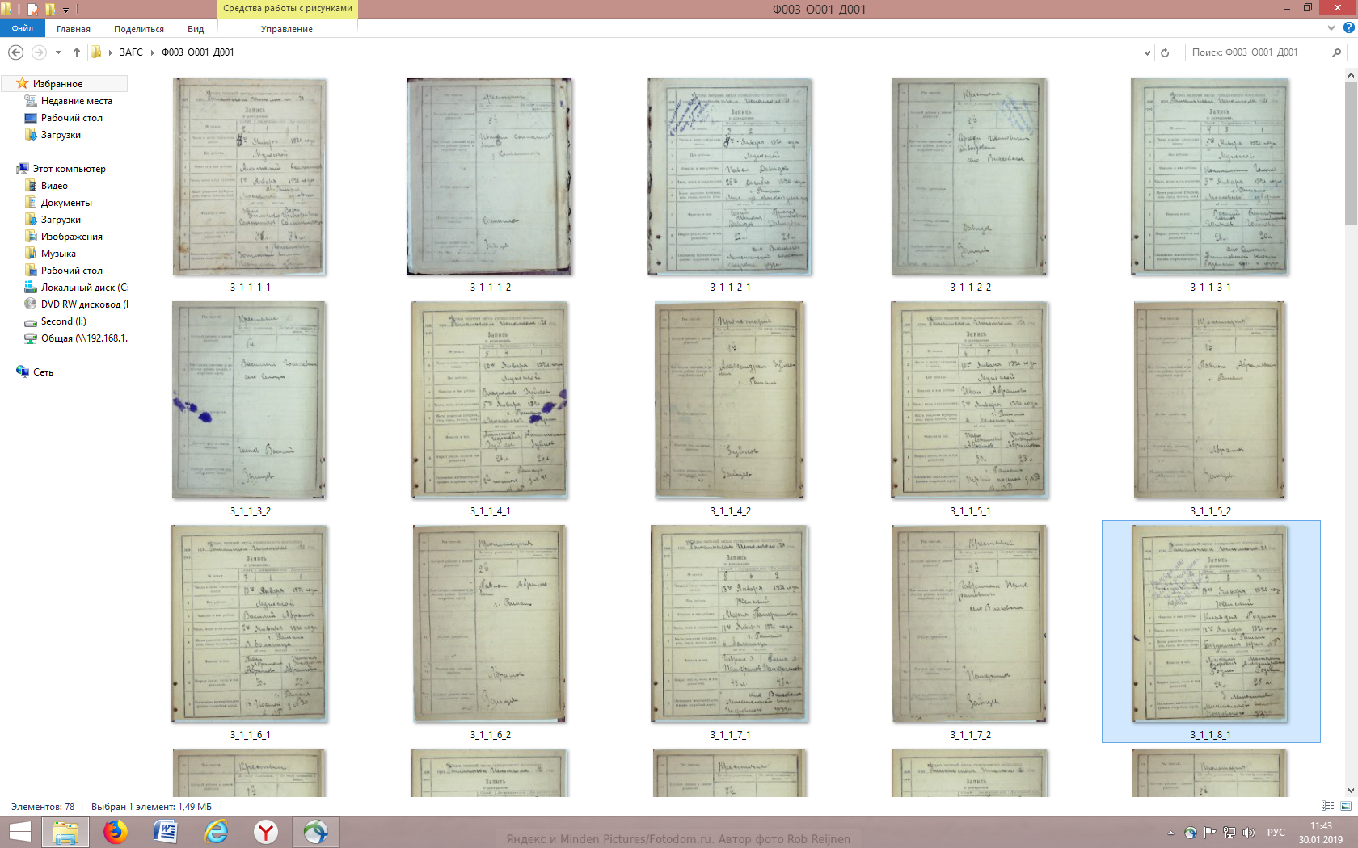
Создание фонда пользования архивных документов в электронном виде
Ежегодно сотрудниками архива в среднем сканируется
817 ед.хр., 97000 листов;
создается 115404 образов.
За последние три года отсканировано 2450 ед.хр., 290825 листов;
создано 346212 образов.

Slide 10
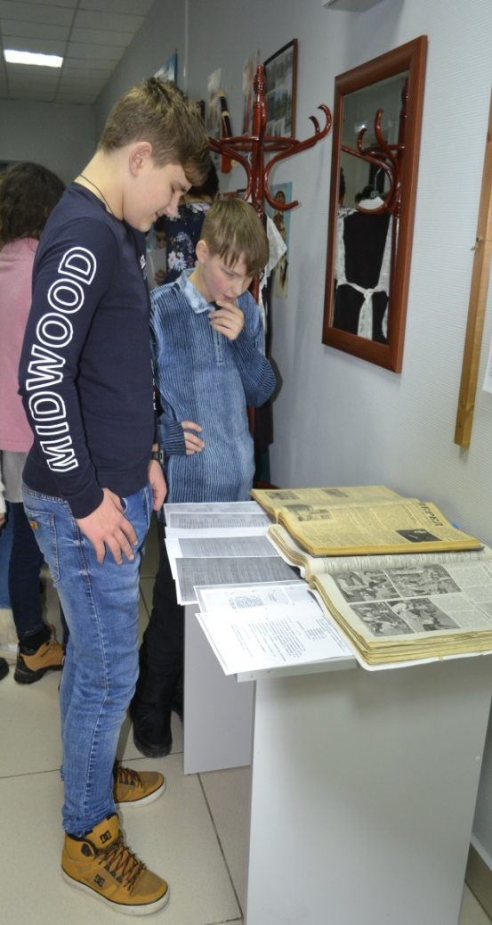
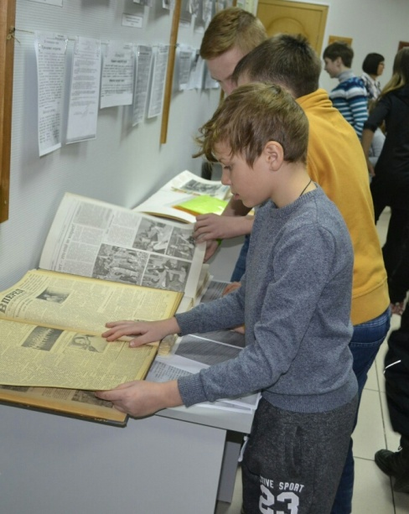
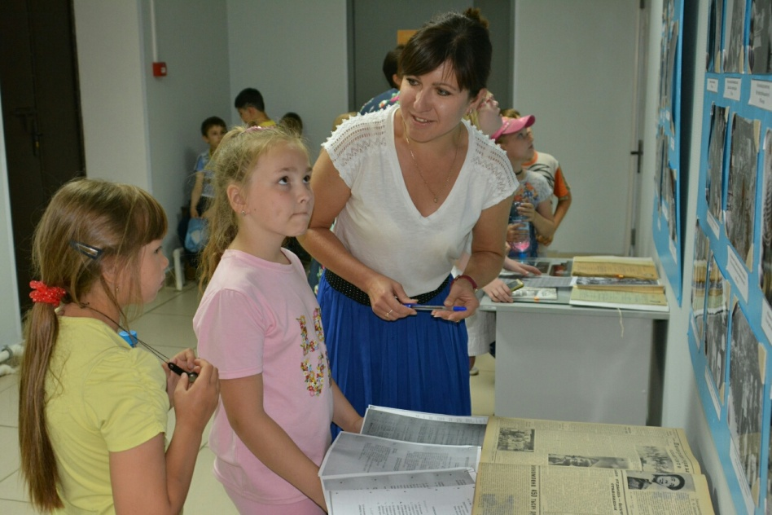
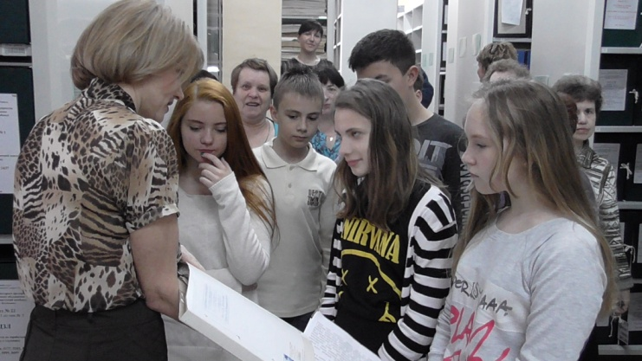
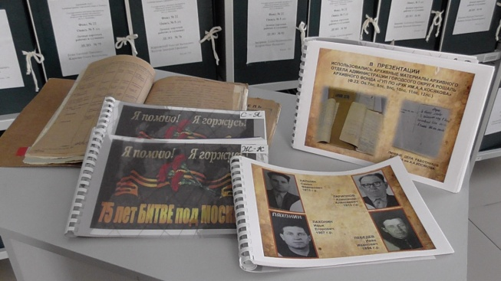
Формы использования архивных документов
В рамках реализации государственной программы «Патриотическое воспитание граждан Российской Федерации» ,
с целью сохранения связи поколений, изучения истории своей малой Родины и уважения к прошлому, в Архиве проводятся:

Slide 11
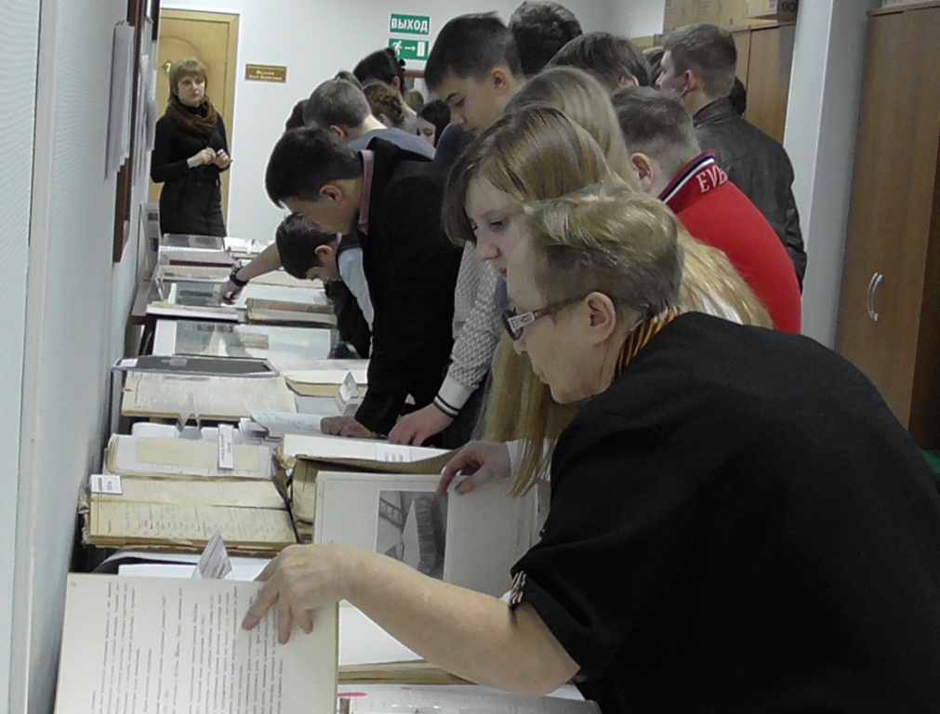
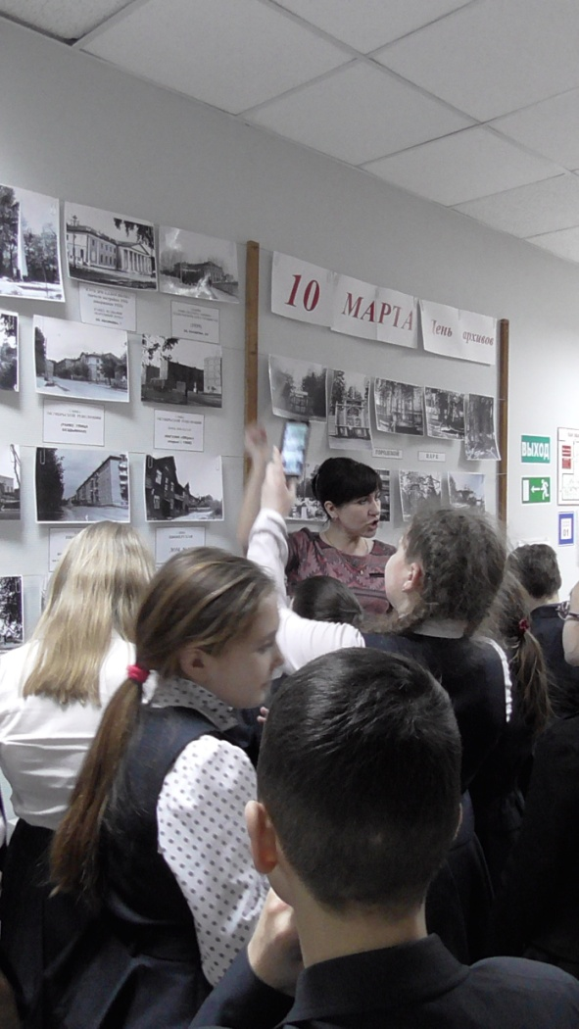
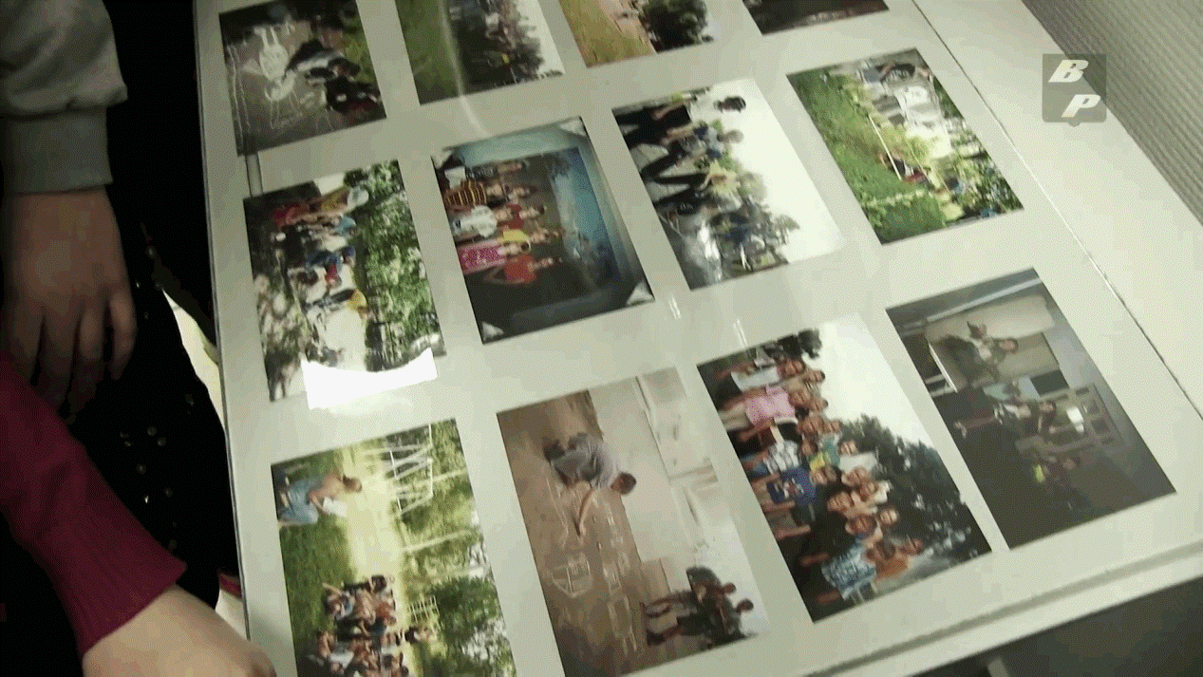
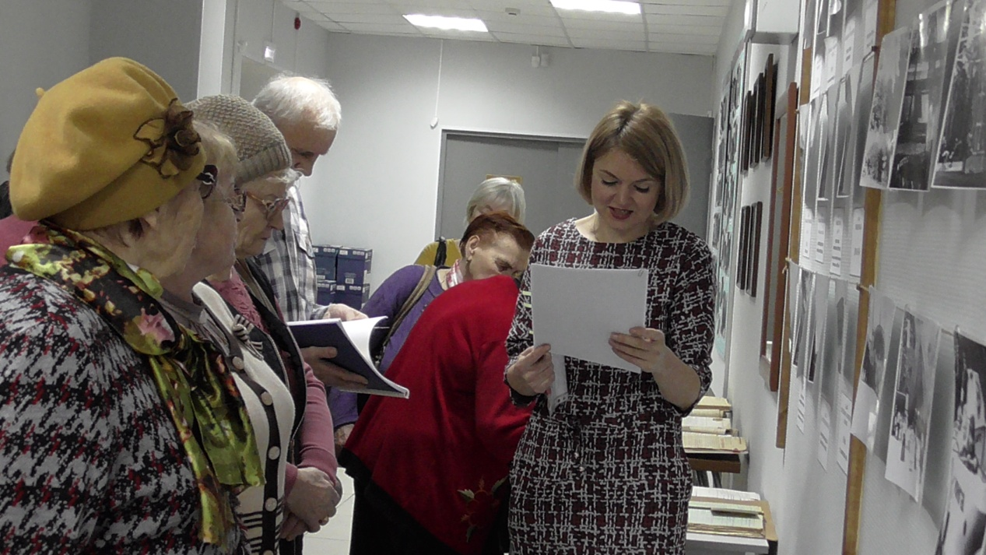
Дни открытых дверей

Slide 12
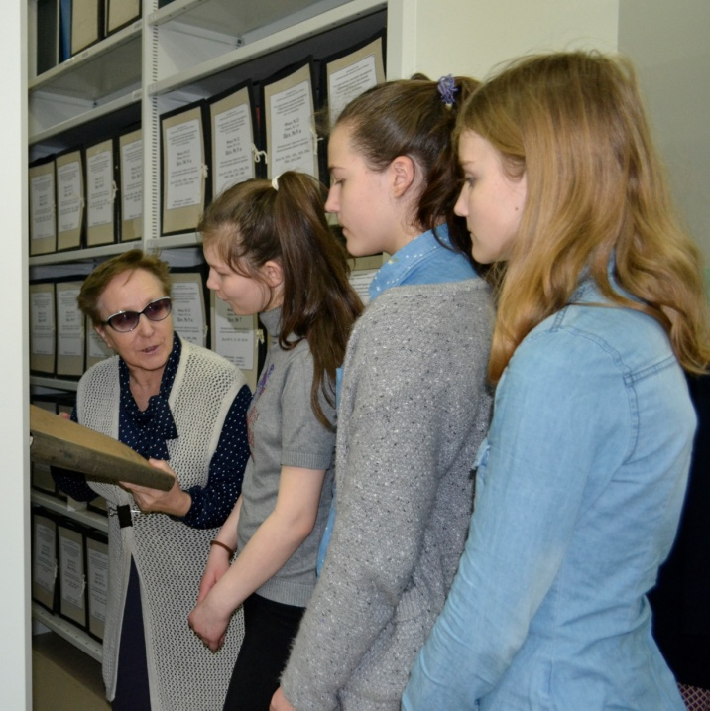
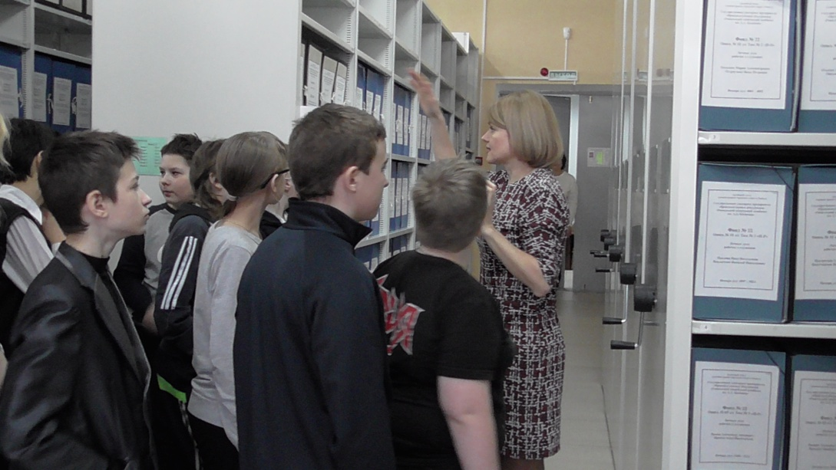
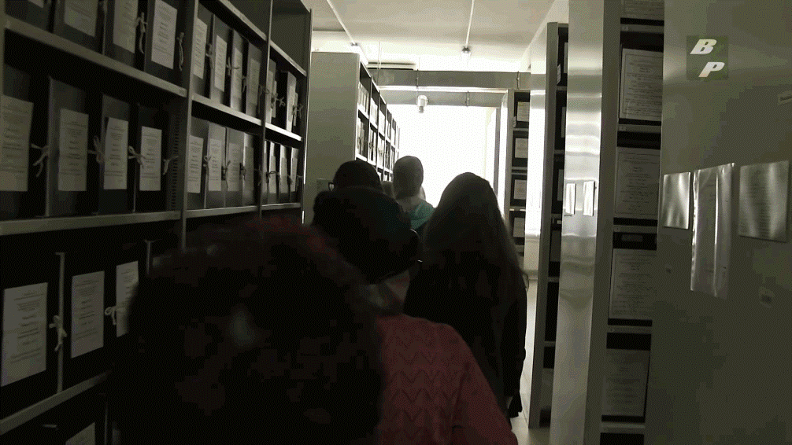
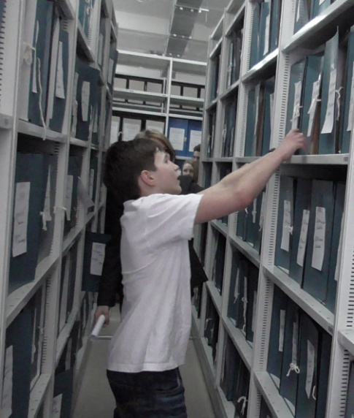
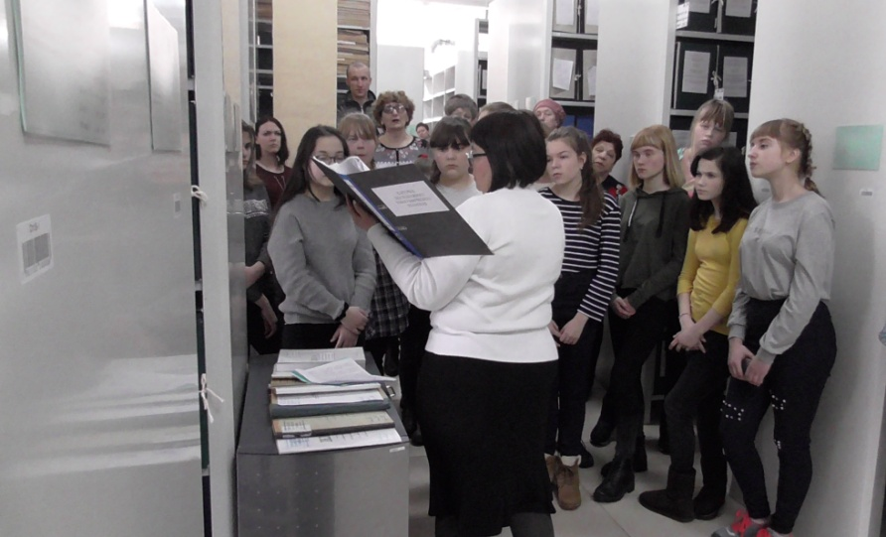
Экскурсии

Slide 13
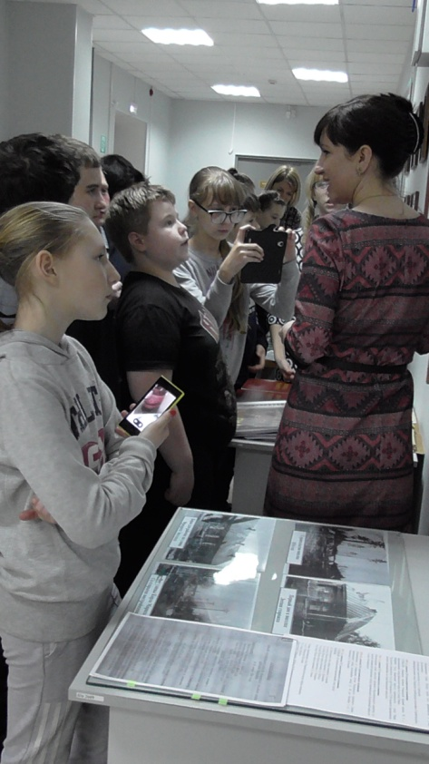
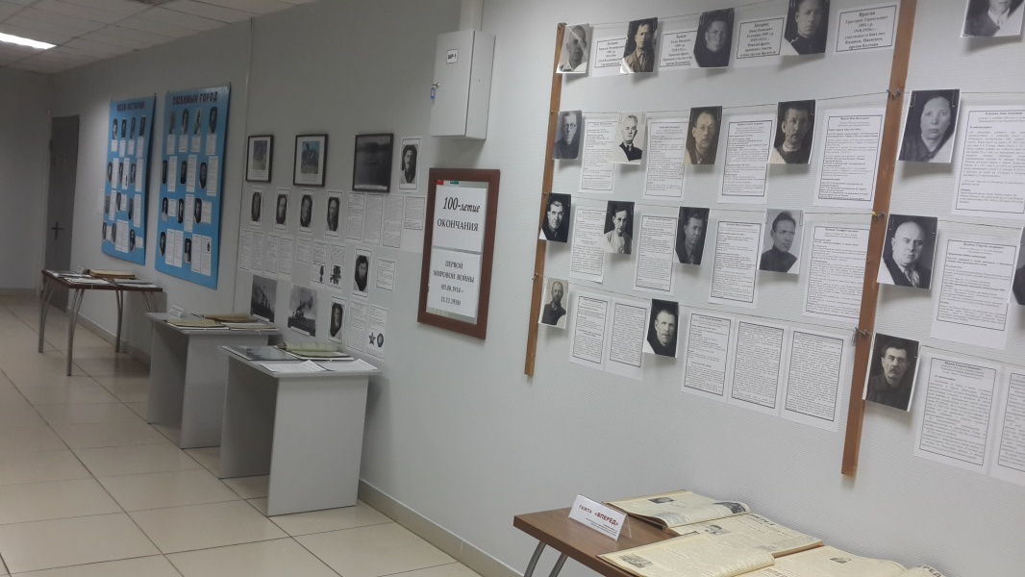
Выставки
«100-летие
окончания
Первой
Мировой
войны
1914-1918 гг.»
«День Победы в ВОВ
1941-1945 гг.»

Slide 14
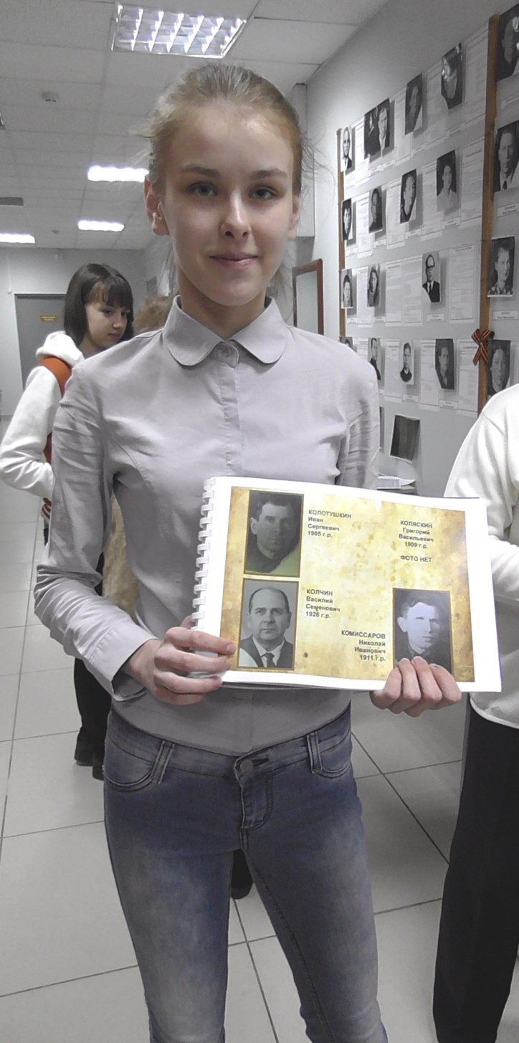
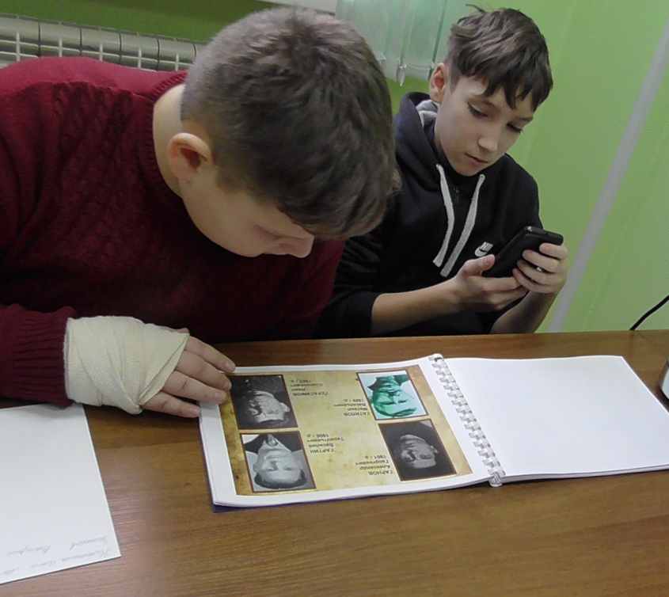
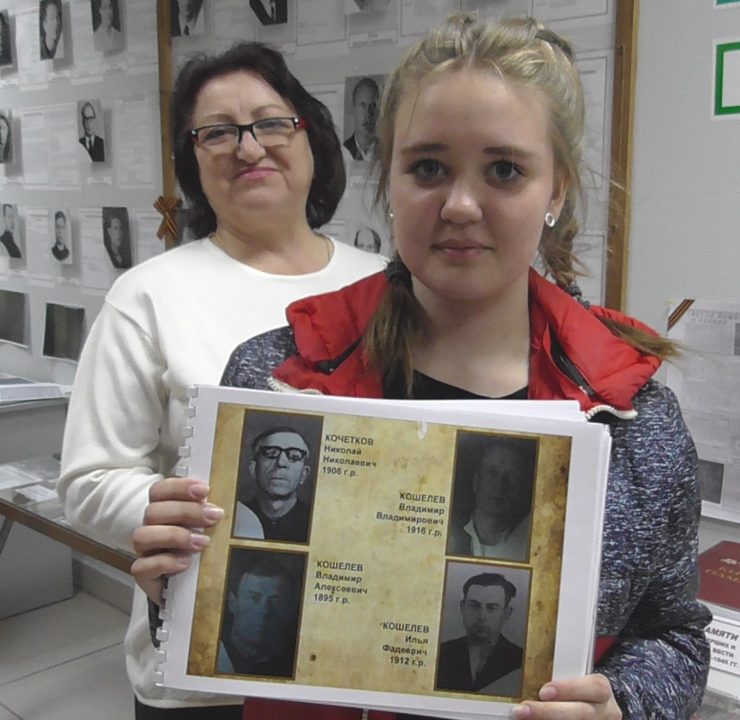
Самые трепетные моменты
Ребята узнают своих родных
14

Slide 15
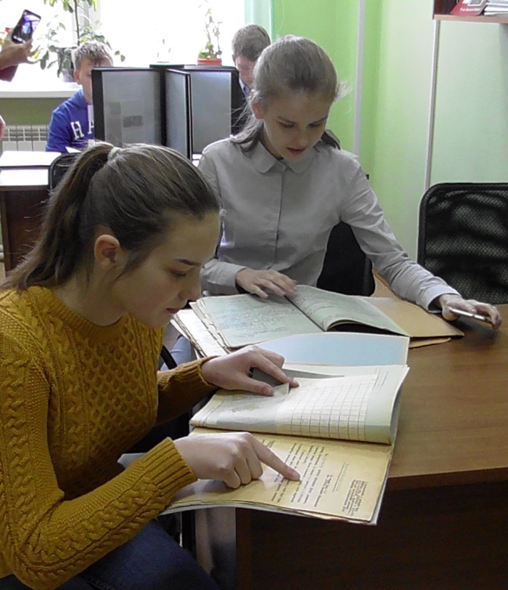
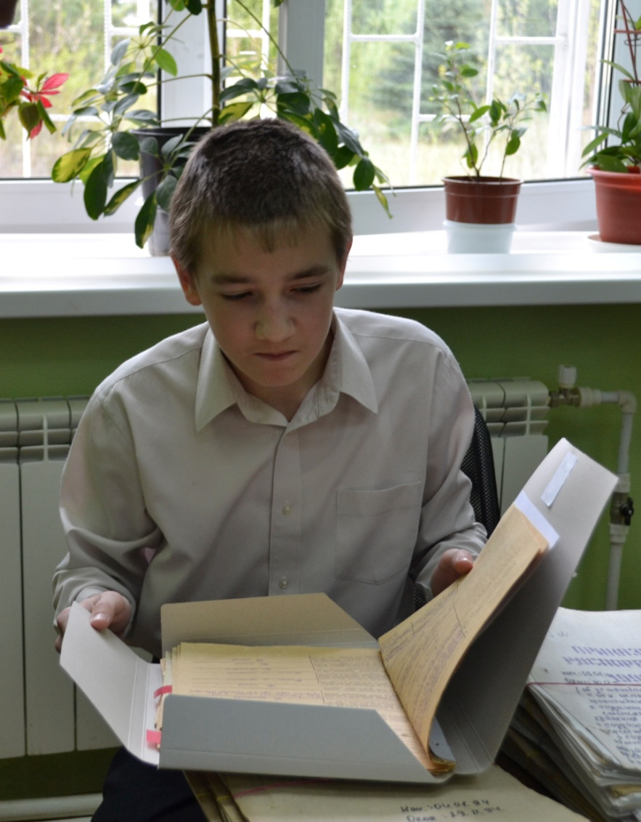
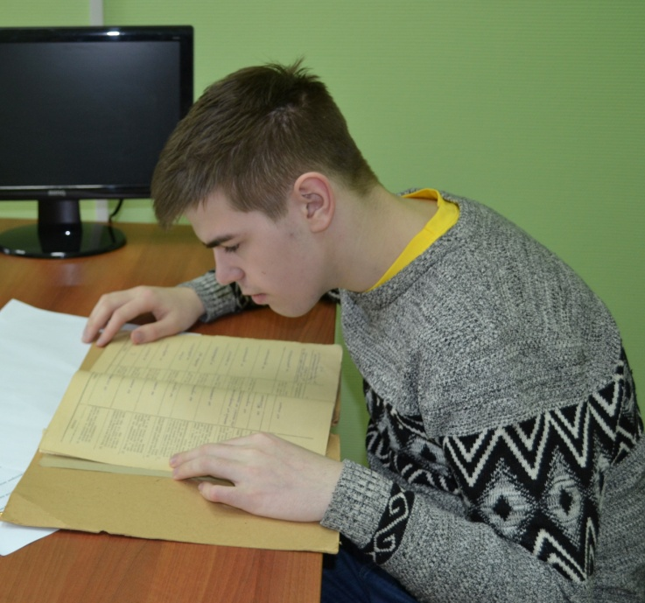
Появляется интерес узнать больше
Ребята изучают личные дела

Slide 16
Открытые уроки
100 лет назад город получил имя «Рошаль» – «Об истории города Рошаль»
«Праздник Труда» – история Подмосковья, 100-летие архивной службе России.

Slide 17
Посвящены: «Памятным датам» проводились в Актовых залах учреждений образования г.о. Рошаль, ДК «им. А. А. Косякова»
Лекции

Slide 18
Тематические встречи С ветеранами ВОВ 1941-1945 гг., ветеранами труда, людьми различных профессий

Slide 19
Мастер - классы

Slide 20
Конкурсы - кроссворд на основные архивные термины

Slide 21
Ежегодно Архив посещают ребята из летних лагерей города

Slide 22
Принимаем участие в совместных городских проектах
Городская выставка посвященная 100-летию ВЛКСМ
(проходила в МБУК г.о.Рошаль
«Дом культуры им.А.А.Косякова»)
К 100-летию переименования города Рошаль провели совместные чтения с МБУК г.о.Рошаль «Рошальская городская библиотека» - «Вечер-портрет «Рошаль: время, события, люди»

Slide 23
Виртуальная выставка, размещена на странице архива официального сайта Администрации г.о.Рошаль
Создаются историко-документальные выставки

Slide 24
Создаются презентации
Которые используются на лекциях, на открытых уроках и пр. мероприятиях

Slide 25
«Любовь к земле родной
сквозь таинство страниц...»
А в феврале 1916 года на заводе Общества П.В. Барановского начали выделку пробного пироксилина, а в августе этого же года завод приступил к выпуску первой партии продукции.
Со строительством Владимирского порохового завода строился и рос поселок в народе - Крестов-Брод. В дальнейшем поселку присвоят имя Рошаль в честь С.Г. Рошаля (героя революции) погибшего 8 декабря 1917 года (по старому календарю).
Первыми постройками были бараки с многоярусными нарами и особняками для начальствующего состава. Через реку Воймегу протянется первый мост, до ближайшей станции Казанской железной дороги проложат узкоколейку.
Завод набирал свою мощь, а вокруг него зарождалась новая жизнь. И конечно еще через многое предстоит пройти первым поселенцам зарождающего города, но они выстоят, пройдут через все тяготы и испытания, выпавших на их плечи, и вырастит в глухом урочище, среди болот и леса доблестный город Рошаль – сердце мещеры, со своей героической историей и самоотверженными жителями, прошедших гражданские, революционные воины, Великую Отечественную войну 1941-1945 гг.

Slide 26
На основе архивных материалов
печатаются статьи

Slide 27
Оформляются стенды
Стенды размещены в комнате для приема посетителей

Slide 28
Организуется работа в читальном зале
Корреспондент газеты «Рошальский вестник» -
Семикова В.В.
Жительница города Рошаль – Макалкина Е.Н.
Учащиеся 7 «А» класса МОБУ СОШ №6 им.А.Ю. Малинина» за работой по сбору материала для конкурсной работы «Юный архивист 2018»

Slide 29
За 2016 - 2018 годы подготовлено и проведено
Выставок - 28
Экскурсий- 26
Презентаций - 4
123
Телепередач - 6
Статей,
информационных
обзоров– 41
Прочих мероприятий
(открытые уроки, стенды, фильмы) –
9
Лекций - 9

Slide 30
Ежегодно на сайте Администрации г.о. Рошаль
публикуются и обновляются :
Информация
о деятельности Архива
Список фондов
Описи дел
Мероприятия
Архива
Справочник по описям
Список организаций,
передавших документы в Архив

Slide 31
Оказание государственных и муниципальных услуг
Особое внимание уделяется качеству и доступности предоставления муниципальной услуги «Выдача архивных справок, архивных выписок, архивных копий и информационных писем, затрагивающих права и законные интересы заявителей» в электронном виде через «Региональный портал государственных и муниципальных услуг». Для населения города проводятся разъяснительные и консультационные мероприятия.
2018 г.
984 запроса
РПГУ
556
МСЭД
72
МФЦ
356

Slide 32
Сотрудники Архива активно участвуют в городских общественных мероприятиях
32

Slide 33
Спасибо за внимание!
Информация о мероприятиях
Архивного отдела
Администрации г.о. Рошаль размещена
на официальном сайте г.о. Рошаль
http://roshaladm.ru
и в группе социальной сети ВКОНТАКТЕ
https://vk.com/club160475781
Наш адрес: 140730 Московская область,
г. Рошаль, ул. Косякова, д.13
Электронная почта: arhivroshal@mail.ru

